Slide 1

PLANO DE CONTRATAÇÃO ANUAL 2026
Fundamentos e base legal

Slide 2

Gabriela Lira Borges
Consultora Jurídica Especializada em Licitações e Contratos Administrativos
Coautora da obra Horizontes e Perspectivas da Lei nº 14.133/2021 (Lumen Juris, 2022).
Experiência prática
Procuradora do Estado - PGE/AC (2005 a 2012).
Consultora em licitações e contratos Consultoria Zênite (2012 a 2016).
Assessora Jurídica em licitações e contratos para o Sistema S (2017 a 2025).
Consultora Jurídica e Professora.
Formação Acadêmica
Mestre em Planejamento e Governança Pública (UTFPR, 2020).
Pós-Graduada em Direito Tributário (Uniderp/Anhaguera, 2012) e Pós-Graduada em Direito Constitucional pela (UNISUL, 2009).

Slide 3
ENTENDENDO AS CONTRATAÇÕES PÚBLICAS
Fundamento constitucional
Art. 37. A administração pública direta e indireta de qualquer dos Poderes da União, dos Estados, do Distrito Federal e dos Municípios obedecerá aos princípios de legalidade, impessoalidade, moralidade, publicidade e eficiência e, também, ao seguinte:
(...)
XXI - ressalvados os casos especificados na legislação, as obras, serviços, compras e alienações serão contratados mediante processo de licitação pública que assegure igualdade de condições a todos os concorrentes, com cláusulas que estabeleçam obrigações de pagamento, mantidas as condições efetivas da proposta, nos termos da lei, o qual somente permitirá as exigências de qualificação técnica e econômica indispensáveis à garantia do cumprimento das obrigações.
Este dispositivo estabelece o princípio da obrigatoriedade de licitar o qual apresenta as seguintes perspectivas:

Slide 4
ENTENDENDO AS CONTRATAÇÕES PÚBLICAS
Perspectiva burocrática: estabelece para o Poder Público o compromisso de realizar licitações para contratar obras, serviços, compras e alienações, ressalvadas as hipóteses admitidas pela legislação (contratação direta)
Perspectiva democrática: impõe que todos os particulares possam, de forma isonômica, participarem do processo de seleção de fornecedores realizado pela Administração para atender a suas demandas.
Exceções ao princípio da obrigatoriedade de licitar: contratações diretas (dispensas e inexigibilidades).

Slide 5
ENTENDENDO AS CONTRATAÇÕES PÚBLICAS
Dispensa de licitação: Previstas em rol taxativo pela legislação, as hipóteses de dispensa de licitação constituem situações em que seria viável a instauração de processo de seleção de modo competitivo, porém, outros valores preponderaram sobre esta premissa de modo que o legislador autorizou que o processo licitatório seja dispensado. Exemplos:
Dispensa para contratações de baixo valor:
Art. 75. É dispensável a licitação:
I - para contratação que envolva valores inferiores a R$ 100.000,00 (cem mil reais), no caso de obras e serviços de engenharia ou de serviços de manutenção de veículos automotores; (Vide Decreto nº 10.922, de 2021)
II - para contratação que envolva valores inferiores a R$ 50.000,00 (cinquenta mil reais), no caso de outros serviços e compras;

Slide 6
ENTENDENDO AS CONTRATAÇÕES PÚBLICAS
Dispensa para objetos específicos
Art. 75
(...)
IV - para contratação que tenha por objeto:
(....)
m) aquisição de medicamentos destinados exclusivamente ao tratamento de doenças raras definidas pelo Ministério da Saúde;
Dispensa para contratação emergencial
VIII - nos casos de emergência ou de calamidade pública, quando caracterizada urgência de atendimento de situação que possa ocasionar prejuízo ou comprometer a continuidade dos serviços públicos ou a segurança de pessoas, obras, serviços, equipamentos e outros bens, públicos ou particulares, e somente para aquisição dos bens necessários ao atendimento da situação emergencial ou calamitosa e para as parcelas de obras e serviços que possam ser concluídas no prazo máximo de 1 (um) ano, contado da data de ocorrência da emergência ou da calamidade, vedadas a prorrogação dos respectivos contratos e a recontratação de empresa já contratada com base no disposto neste inciso;

Slide 7
ENTENDENDO AS CONTRATAÇÕES PÚBLICAS
Para fomento a políticas públicas
Art. 75
(...)
XIV - para contratação de associação de pessoas com deficiência, sem fins lucrativos e de comprovada idoneidade, por órgão ou entidade da Administração Pública, para a prestação de serviços, desde que o preço contratado seja compatível com o praticado no mercado e os serviços contratados sejam prestados exclusivamente por pessoas com deficiência;
XV - para contratação de instituição brasileira que tenha por finalidade estatutária apoiar, captar e executar atividades de ensino, pesquisa, extensão, desenvolvimento institucional, científico e tecnológico e estímulo à inovação, inclusive para gerir administrativa e financeiramente essas atividades, ou para contratação de instituição dedicada à recuperação social da pessoa presa, desde que o contratado tenha inquestionável reputação ética e profissional e não tenha fins lucrativos;

Slide 8
ENTENDENDO AS CONTRATAÇÕES PÚBLICAS
Inexigibilidade: Previstas em rol exemplificativo, tratam-se de situações em que há inviabilidade de competição, o que afasta a possibilidade de realização de licitação.
Exemplos
Art. 74. É inexigível a licitação quando inviável a competição, em especial nos casos de:
I - aquisição de materiais, de equipamentos ou de gêneros ou contratação de serviços que só possam ser fornecidos por produtor, empresa ou representante comercial exclusivos;
II - contratação de profissional do setor artístico, diretamente ou por meio de empresário exclusivo, desde que consagrado pela crítica especializada ou pela opinião pública;
III - contratação dos seguintes serviços técnicos especializados de natureza predominantemente intelectual com profissionais ou empresas de notória especialização, vedada a inexigibilidade para serviços de publicidade e divulgação:

Slide 9
ENTENDENDO AS CONTRATAÇÕES PÚBLICAS
a) estudos técnicos, planejamentos, projetos básicos ou projetos executivos;
b) pareceres, perícias e avaliações em geral;
c) assessorias ou consultorias técnicas e auditorias financeiras ou tributárias;
d) fiscalização, supervisão ou gerenciamento de obras ou serviços;
(....)
IV - objetos que devam ou possam ser contratados por meio de credenciamento;
V - aquisição ou locação de imóvel cujas características de instalações e de localização tornem necessária sua escolha.

Slide 10
ENTENDENDO AS CONTRATAÇÕES PÚBLICAS
Competência para legislar sobre licitação
Art. 22. Compete privativamente à União legislar sobre:
(...)
XXVII - normas gerais de licitação e contratação, em todas as modalidades, para as administrações públicas diretas, autárquicas e fundacionais da União, Estados, Distrito Federal e Municípios, obedecido o disposto no art. 37, XXI, e para as empresas públicas e sociedades de economia mista, nos termos do art. 173, § 1°, III;
“Isso significa que outros entes federativos poderão legislar sobre normas específicas acerca da matéria. Há, portanto, uma competência privativa da União, no que tange a regras gerais, e um competência comum, no que tange às regras específicas”. (TORRES, Ronny Charles Lopes. Leis de Licitações Públicas Comentadas. p. 62)

Slide 11
ENTENDENDO AS CONTRATAÇÕES PÚBLICAS
Competência para criar exceções à obrigatoriedade de licitar: privativa da União
“12. Na oportunidade, que resultou na prolação do Acórdão 2790/2013-TCU-Segunda Câmara, enfatizou-se o entendimento segundo o qual as entidades do Sistema S não podem inovar na ordem jurídica, por meio de seus regulamentos próprios, instituindo novas hipóteses de dispensa e de inexigibilidade de licitação, haja vista que a matéria deve ser disciplinada por norma geral, de competência privativa da União.” (TCU, Acórdão 1785/2013-Plenário).

Slide 12
ENTENDENDO AS CONTRATAÇÕES PÚBLICAS
Objeto das licitações
I - alienação e concessão de direito real de uso de bens;
II - compra, inclusive por encomenda;
III - locação;
IV - concessão e permissão de uso de bens públicos;
V - prestação de serviços, inclusive os técnico-profissionais especializados;
VI - obras e serviços de arquitetura e engenharia;
VII - contratações de tecnologia da informação e de comunicação.

Slide 13
PRINCÍPIOS DA LEI DE LICITAÇÕES
Legalidade
Concepção tradicional: Manifestado inicialmente pelo Constituinte no art. 5º, inc. II da Constituição Federal ao estabelecer que “ninguém será obrigado a fazer ou deixar de fazer alguma coisa senão em virtude de lei”. Para a Administração, significa que só pode agir nos moldes em que a lei definir, fazendo o que a lei expressamente autorizar ou determinar. Para os particulares, é permitido fazer tudo que a lei não proíbe.
Concepção moderna: Legalidade atrelada não apenas à literalidade da lei, mas a ideia de legitimidade, que exige a obediência do ato aos princípios que conformam a atividade administrativa (moralidade, proporcionalidade e finalidade pública).

Slide 14
PRINCÍPIOS DA LEI DE LICITAÇÕES
Juridicidade (a nova legalidade): “Edilson Nobre Junior explica que “a concepção hodierna de legalidade superou a noção de lei formal, ampliando o rol das fontes do direito administrativo, englobando, destarte, não apenas a lei aprovada pelo Parlamento, mas todo o direito, ou seja, o sistema jurídico em sua integralidade”. Percebendo a juridicidade como um avanço em relação a ideia tradicional de legalidade estrita, segundo a qual o Administrador fica vinculado à função de mero executor da regra apresentada pelo legislador, explicava desde outrora, o Min. Do STF Luís Roberto Barroso:
Supera-se aqui a ideia restritiva de vinculação positiva do Administrador à lei, na leitura convencional do princípio da legalidade, pela qual sua atuação estava pautada por aquilo que o legislador determinasse ou autorizasse. O administrador pode e deve atuar tendo por fundamento direto a Constituição e independentemente, em muitos casos, de qualquer manifestação do legislador ordinário. O princípio da legalidade transmuta-se, assim, em princípio da constitucionalidade ou, talvez mais propriamente em princípio da juridicidade, compreendendo sua subordinação à Constituição e à lei, nessa ordem.” (Torres, Ronny Charles Lopes. Leis de Licitações Públicas Comentadas, 2025, p. 96.)

Slide 15
PRINCÍPIOS DA LEI DE LICITAÇÕES
Impessoalidade
“Exigir impessoalidade da administração tanto pode significar que esse atributo deve ser observado em relação aos administrados como à própria Administração. No primeiro sentido, o princípio estaria relacionado com a finalidade pública que deve nortear toda a atividade administrativa. Significa que a Administração não pode atuar com vistas a prejudicar ou beneficiar pessoas determinadas, uma vez que é sempre o interesse público que tem que nortear seu comportamento. (....) No segundo sentido, significa, segundo José Afonso da Silva, baseado na lição de Gordillo que, os atos e provimentos administrativos são imputáveis não ao funcionário que os pratica, mas ao órgão ou entidade administrativa da Administração Pública, de sorte que ele é o autor institucional do ato. Ele é apenas o órgão que manifesta a vontade estatal” (Di Pietro, Maria Sylvia Zanella. Direito Administrativo. 3ª edição. Lisboa: Almeidina, 2016, V.II, p. 51)

Slide 16
PRINCÍPIOS DA LEI DE LICITAÇÕES
Moralidade: Este princípio exige que a ação administrativa seja ética e respeite os valores jurídicos e morais. Está associado à legalidade, contudo mesmo na hipótese de lacuna ou ausência de disciplina legal, o Administrador não está autorizado a proceder em confronto com a ética e com a moral. Mesmo que a conduta seja aparentemente compatível com a lei, se for contrária à moralidade, deve ser invalidada.
Publicidade: trata-se de tornar públicos os atos praticados nos processos licitatórios, observando-se o sigilo como exceção. A Lei 14.133/2021 determina a divulgação centralizada e obrigatória dos atos por ela exigidos, inclusive como condição indispensável para a eficácia do contrato e de seus aditamentos.
“A definição precisa e suficiente do objeto licitado constitui regra indispensável da competição, até mesmo como pressuposto do postulado de igualdade entre os licitantes, do qual é subsidiário o princípio da publicidade, que envolve o conhecimento, pelos concorrentes potenciais das condições básicas da licitação, constituindo, na hipótese particular da licitação para compra, a quantidade demandada uma das especificações mínimas e essenciais à definição do objeto do pregão.” (Súmula 177 do TCU).

Slide 17
PRINCÍPIOS DA LEI DE LICITAÇÕES
A alteração de cláusula editalícia capaz de afetar a formulação das propostas dos licitantes sem a republicação do edital e a reabertura dos prazos para apresentação de novas propostas ofende os princípios da publicidade, da vinculação ao instrumento convocatório e da isonomia. (TCU, Acórdão 2032/2021-Plenário)

Slide 18
PRINCÍPIOS DA LEI DE LICITAÇÕES
Eficiência: é definida como a relação entre os produtos (bens ou serviços) gerados por uma atividade e os custos dos insumos empregados para produzi-los, em um determinado período, mantidos os padrões de qualidade. Essa dimensão refere-se ao esforço do processo de transformação de insumos em produtos. Pode ser examinada sob duas perspectivas: minimização do custo total ou dos meios necessários para obter a mesma quantidade e qualidade de produto; ou otimização da combinação de insumos para maximizar o produto quando o gasto total está previamente fixado. No contexto dos processos licitatórios, diz respeito à combinação otimizada dos parâmetros necessários para seleção da proposta apta a gerar o resultado de contratação mais vantajoso para a Administração Pública.
Devem ser escolhidos modalidade de licitação, critério de julgamento, modo de disputa e a adequação e eficiência da forma de combinação desses parâmetros, para os fins de seleção da proposta apta a gerar o resultado de contratação mais vantajoso para a Administração Pública, considerado todo o ciclo de vida do objeto.

Slide 19
PRINCÍPIOS DA LEI DE LICITAÇÕES
Interesse público: pressupõe a atuação do agente público orientada ao atendimento dos interesses coletivos, prevalecendo sobre os seus próprios interesses ou os de particulares.
Probidade administrativa: diz respeito ao comportamento íntegro e imparcial dos agentes públicos, abstendo-se de agir com má-fé no exercício de suas atividades nas entidades públicas, ou privadas que recebam contribuição de cofres públicos. Esse princípio aplica-se também aos licitantes e aos contratados, que não devem agir em conluio entre si ou com agentes públicos para a prática de atos ilícitos.
Igualdade: trata-se de assegurar tratamento isonômico a todos os licitantes. É condição essencial para garantir competição nos processos licitatórios.
“É lícita a admissão da juntada de documentos, durante as fases de classificação ou de habilitação, que venham a atestar condição pré-existente à abertura da sessão pública do certame, sem que isso represente afronta aos princípios da isonomia e da igualdade entre os licitantes.”(TCU, Acórdão 966/2022-Plenário)

Slide 20
PRINCÍPIOS DA LEI DE LICITAÇÕES
É irregular a exigência de que o contratado instale escritório em localidade específica, sem a devida demonstração de que tal medida seja imprescindível à adequada execução do objeto licitado, considerando os custos a serem suportados pelo contratado, sem avaliar a sua pertinência frente à materialidade da contratação e aos impactos no orçamento estimativo e na competitividade do certame, devido ao potencial de restringir o caráter competitivo da licitação, afetar a economicidade do contrato e ferir o princípio da isonomia. (Acórdão 1176/2021- TCU – Plenário).

Slide 21
PRINCÍPIOS DA LEI DE LICITAÇÕES
Planejamento: a Lei 14.133/2021 enfatizou o planejamento das contratações. Dispôs sobre o PCA alinhado ao orçamento e à estratégia da organização, e tornou mais robusta a fase preparatória do processo licitatório, por intermédio do ETP e do TR/PB, nos quais são definidos elementos como a necessidade da contratação, os requisitos da contratação, a forma de seleção do fornecedor, o modelo de execução do objeto (como o contrato deverá produzir os resultados pretendidos) e o modelo de gestão do futuro contrato (como a execução do objeto será acompanhada e fiscalizada.
Transparência: refere-se a disponibilizar, independentemente de requerimentos (transparência ativa), informação primária, íntegra, autêntica e atualizada de interesse coletivo ou geral acerca dos processos licitatórios e contratações públicas. Com esse objetivo, foi criado o Portal Nacional de Contratações Públicas (PNCP).

Slide 22
PRINCÍPIOS DA LEI DE LICITAÇÕES
Eficácia: definida como o grau de alcance das metas previstas, em um determinado período. O conceito de eficácia diz respeito à capacidade da gestão em cumprir objetivos imediatos, traduzidos em metas de produção ou de atendimento, ou seja, a capacidade de prover bens ou serviços de acordo com o estabelecido no planejamento das ações.
Segregação de funções: envolve a divisão de responsabilidades entre diferentes agentes públicos, evitando que um único agente ou unidade acumule todas as funções. O objetivo é reduzir as oportunidades para que qualquer pessoa possa cometer e ocultar erros ou fraudes durante o desempenho normal de suas funções. Quando vários atores participam de um processo de trabalho específico, eles podem detectar e questionar aspectos que considerem anômalos, aumentando a transparência e a eficiência do processo. Isso ajuda a prevenir a ocorrência de irregularidades e a garantir a integridade do sistema.

Slide 23
PRINCÍPIOS DA LEI DE LICITAÇÕES
Art. 7º da Lei nº 4.133: Caberá à autoridade máxima do órgão ou da entidade, ou a quem as normas de organização administrativa indicarem, promover gestão por competências e designar agentes públicos para o desempenho das funções essenciais à execução desta Lei que preencham os seguintes requisitos:
I - sejam, preferencialmente, servidor efetivo ou empregado público dos quadros permanentes da Administração Pública;
II - tenham atribuições relacionadas a licitações e contratos ou possuam formação compatível ou qualificação atestada por certificação profissional emitida por escola de governo criada e mantida pelo poder público; e
III - não sejam cônjuge ou companheiro de licitantes ou contratados habituais da Administração nem tenham com eles vínculo de parentesco, colateral ou por afinidade, até o terceiro grau, ou de natureza técnica, comercial, econômica, financeira, trabalhista e civil.
§ 1º A autoridade referida no caput deste artigo deverá observar o princípio da segregação de funções, vedada a designação do mesmo agente público para atuação simultânea em funções mais suscetíveis a riscos, de modo a reduzir a possibilidade de ocultação de erros e de ocorrência de fraudes na respectiva contratação.
§ 2º O disposto no caput e no § 1º deste artigo, inclusive os requisitos estabelecidos, também se aplica aos órgãos de assessoramento jurídico e de controle interno da Administração.

Slide 24
PRINCÍPIOS DA LEI DE LICITAÇÕES
[Enunciado] A segregação de funções, princípio básico de controle interno que consiste na separação de atribuições ou responsabilidades entre diferentes pessoas, deve possibilitar o controle das etapas do processo de pregão por setores distintos e impedir que a mesma pessoa seja responsável por mais de uma atividade sensível ao mesmo tempo. (Acórdão 2829/2015 – TCU – Plenário)

Slide 25
PRINCÍPIOS DA LEI DE LICITAÇÕES
Motivação: Impõe à Administração motivar explicitamente as suas decisões, apresentando os “pressupostos de fato e de direito” que as embasaram, inclusive demonstrando a necessidade e adequação da medida imposta em face das alternativas disponíveis. No que tange aos processos licitatórios, a Lei 14.133/2021 prevê a motivação de atos como, por exemplo, as condições do edital e o momento de divulgação do orçamento da licitação; o processo de padronização de produto; e a extinção de contratos (art. 137 estabelece motivos para extinção dos contratos);
Exemplo 1:
Motivação da padronização
Art. 43. O processo de padronização deverá conter:
I - parecer técnico sobre o produto, considerados especificações técnicas e estéticas, desempenho, análise de contratações anteriores, custo e condições de manutenção e garantia;
II - despacho motivado da autoridade superior, com a adoção do padrão;
III - síntese da justificativa e descrição sucinta do padrão definido, divulgadas em sítio eletrônico oficial.

Slide 26
PRINCÍPIOS DA LEI DE LICITAÇÕES
Exemplo 2:
Motivação na fase de planejamento da licitação
Art. 18. A fase preparatória do processo licitatório é caracterizada pelo planejamento e deve compatibilizar-se com o plano de contratações anual de que trata o inciso VII do caput do art. 12 desta Lei, sempre que elaborado, e com as leis orçamentárias, bem como abordar todas as considerações técnicas, mercadológicas e de gestão que podem interferir na contratação, compreendidos:
(...)
XI - a motivação sobre o momento da divulgação do orçamento da licitação, observado o art. 24 desta Lei.
(...)
IX - a motivação circunstanciada das condições do edital, tais como justificativa de exigências de qualificação técnica, mediante indicação das parcelas de maior relevância técnica ou valor significativo do objeto, e de qualificação econômico-financeira, justificativa dos critérios de pontuação e julgamento das propostas técnicas, nas licitações com julgamento por melhor técnica ou técnica e preço, e justificativa das regras pertinentes à participação de empresas em consórcio;

Slide 27
PRINCÍPIOS DA LEI DE LICITAÇÕES
[Enunciado] A hipótese de restrição à competitividade da licitação não deve ser examinada somente sob a ótica jurídica e teórica, devendo-se levar em conta também se as cláusulas supostamente restritivas culminaram em efetivo prejuízo ao caráter competitivo do certame. [Enunciado] Em pregão, assim como nas demais modalidades de licitação, é necessário registrar a motivação das decisões que desclassifiquem propostas, inabilitem licitantes ou julguem recursos, com nível de detalhamento suficiente para a plena compreensão pelos interessados, em observância ao princípio da motivação. (TCU, Acórdão 1065/2024-Plenário.)

Slide 28
PRINCÍPIOS DA LEI DE LICITAÇÕES
Da vinculação ao edital
Obriga a Administração e os licitantes a observarem as normas e condições estabelecidas no edital, desde que estejam em conformidade com a legislação aplicável em vigor. Nada poderá ser criado ou feito sem que haja previsão no instrumento de convocação.
Do julgamento objetivo
Significa que o administrador deve observar critérios objetivos definidos no ato convocatório para julgamento da habilitação e das propostas. Afasta a possibilidade de o julgador utilizar-se de fatores subjetivos ou de critérios não previstos no instrumento de convocação, ainda que em benefício da própria Administração.
[Enunciado] A comissão julgadora de licitação do tipo “técnica e preço” deve fundamentar adequadamente as avaliações das propostas técnicas, deixando-as consignadas em relatório circunstanciado nos autos do processo, não se limitando a meramente expressar as notas ou os conceitos. Para reduzir o grau de subjetividade nas pontuações atribuídas a essas propostas, os critérios de julgamento devem estar suficientemente detalhados no edital do certame, sob pena de violação ao princípio do julgamento objetivo.(TCU, Acórdão 1257/2023-TCU-Plenário).

Slide 29
PRINCÍPIOS DA LEI DE LICITAÇÕES
Da segurança jurídica
Aplicável a todos os processos administrativos. Este princípio alude à estabilidade das relações jurídicas, à proteção do direito adquirido, do ato jurídico perfeito e da coisa julgada, de modo a manter a confiança de que a evolução das normas não prejudicará fatos pretéritos, especialmente os praticados com boa-fé.
Da razoabilidade e proporcionalidade
Aplicáveis aos processos administrativos, em geral, esses princípios visam à “adequação entre meios e fins, vedada a imposição de obrigações, restrições e sanções em medida superior àquelas estritamente necessárias ao atendimento do interesse público”. O Decreto 9.830/2019 dispõe que a “motivação demonstrará a necessidade e a adequação da medida imposta, inclusive consideradas as possíveis alternativas e observados os critérios de adequação, proporcionalidade e de razoabilidade”;

Slide 30
PRINCÍPIOS DA LEI DE LICITAÇÕES
Da competitividade
Nos certames de licitação, esse princípio conduz o gestor a buscar sempre o maior número de competidores interessados no objeto licitado. Nesse sentido, a Lei veda estabelecer, nos atos convocatórios, exigências que possam, de alguma forma, admitir, prever ou tolerar, condições que comprometam, restrinjam ou frustrem o caráter competitivo da licitação.
[Voto] 10. […] a competitividade está associada à efetiva disputa entre os participantes do certame. No caso, observa-se que devido ao fato de os licitantes pertencerem aos mesmos proprietários parentes vai prevalecer o interesse do grupo societário como um todo em detrimento dos interesses isolados de cada empresa, o que afasta a real disputa entre elas. (TCU, Acórdão 775/2011 –Plenário).
Da celeridade
Busca a simplificação de procedimentos, evitando formalidades desnecessárias

Slide 31
PRINCÍPIOS DA LEI DE LICITAÇÕES
Economicidade
Minimização dos custos dos recursos utilizados na consecução de uma atividade, sem comprometimento dos padrões de qualidade. Refere-se à capacidade de uma instituição gerir adequadamente os recursos colocados à sua disposição. Sobre esse princípio, cabe citar trecho da Nota Técnica – AudTI/TCU 8/2023: 55. […] Na análise de economicidade, deve ser avaliado se o orçamento estimado (elaborado a partir de preços de mercado) é compatível com os resultados esperados com a contratação, inclusive os relativos à economia de recursos financeiros com a implantação da solução. 56. Dessa forma, na análise da economicidade, é feita uma avaliação da relação de custo-benefício da solução a contratar, sopesando o gasto necessário para implantá-la com os resultados que se esperam com essa implantação, que devem levar ao atendimento da necessidade de negócio que desencadeou a contratação, que, por sua vez, deve estar atrelado ao interesse público envolvido. Assim, não basta que o valor estimado da contratação esteja de acordo com preços de mercado ou mais baixo do que alguma alternativa analisada no ETP se não houver a expectativa de que a necessidade de negócio que desencadeou a contratação será atendida. Também não basta que a necessidade seja atendida, se os resultados esperados não forem compatíveis com os valores a desembolsar ao longo do contrato.

Slide 32
PRINCÍPIOS DA LEI DE LICITAÇÕES
Desenvolvimento nacional sustentável
Trata-se de função estratégica das contratações públicas para contribuir com o desenvolvimento do país (econômico e social) de forma harmônica com as práticas de preservação do meio ambiente. Visa ao alcance dos Objetivos de Desenvolvimento Sustentável (ODS). Para as organizações da Administração Pública direta, autárquica e fundacional da União, acrescente-se o alinhamento com a Estratégia Federal de Desenvolvimento para o Brasil.
Disposições do Decreto-Lei 4.657/1942 (Lei de Introdução às Normas do Direito Brasileiro): alterado pela Lei 13.655/2018, suas disposições complementam os princípios anteriores, como a segurança jurídica, a eficiência, a motivação, a proporcionalidade e razoabilidade, e estabelecem a responsabilidade do agente público por suas decisões ou opiniões técnicas em caso de dolo ou erro grosseiro.

Slide 33
PRINCÍPIOS DA LEI DE LICITAÇÕES
Decreto-Lei 4.657/1942 (Lei de Introdução às Normas do Direito Brasileiro): alterado pela Lei 13.655/2018
Art. 28. O agente público responderá pessoalmente por suas decisões ou opiniões técnicas em caso de dolo ou erro grosseiro.
DECRETO Nº 9.830, DE 10 DE JUNHO DE 2019
Responsabilização na hipótese de dolo ou erro grosseiro
Art. 12. O agente público somente poderá ser responsabilizado por suas decisões ou opiniões técnicas se agir ou se omitir com dolo, direto ou eventual, ou cometer erro grosseiro, no desempenho de suas funções.
§ 1º Considera-se erro grosseiro aquele manifesto, evidente e inescusável praticado com culpa grave, caracterizado por ação ou omissão com elevado grau de negligência, imprudência ou imperícia.
§ 2º Não será configurado dolo ou erro grosseiro do agente público se não restar comprovada, nos autos do processo de responsabilização, situação ou circunstância fática capaz de caracterizar o dolo ou o erro grosseiro.

Slide 34
PRINCÍPIOS DA LEI DE LICITAÇÕES
§ 3º O mero nexo de causalidade entre a conduta e o resultado danoso não implica responsabilização, exceto se comprovado o dolo ou o erro grosseiro do agente público.
§ 4º A complexidade da matéria e das atribuições exercidas pelo agente público serão consideradas em eventual responsabilização do agente público.
§ 5º O montante do dano ao erário, ainda que expressivo, não poderá, por si só, ser elemento para caracterizar o erro grosseiro ou o dolo.
§ 6º A responsabilização pela opinião técnica não se estende de forma automática ao decisor que a adotou como fundamento de decidir e somente se configurará se estiverem presentes elementos suficientes para o decisor aferir o dolo ou o erro grosseiro da opinião técnica ou se houver conluio entre os agentes.
§ 7º No exercício do poder hierárquico, só responderá por culpa in vigilando aquele cuja omissão caracterizar erro grosseiro ou dolo.
§ 8º O disposto neste artigo não exime o agente público de atuar de forma diligente e eficiente no cumprimento dos seus deveres constitucionais e legais.

Slide 35
PRINCÍPIOS DA LEI DE LICITAÇÕES
Art. 20. Nas esferas administrativa, controladora e judicial, não se decidirá com base em valores jurídicos abstratos sem que sejam consideradas as consequências práticas da decisão.
Art. 30. As autoridades públicas devem atuar para aumentar a segurança jurídica na aplicação das normas, inclusive por meio de regulamentos, súmulas administrativas e respostas a consultas.
público de atuar de forma diligente e eficiente no cumprimento dos seus deveres constitucionais e legais.

Slide 36
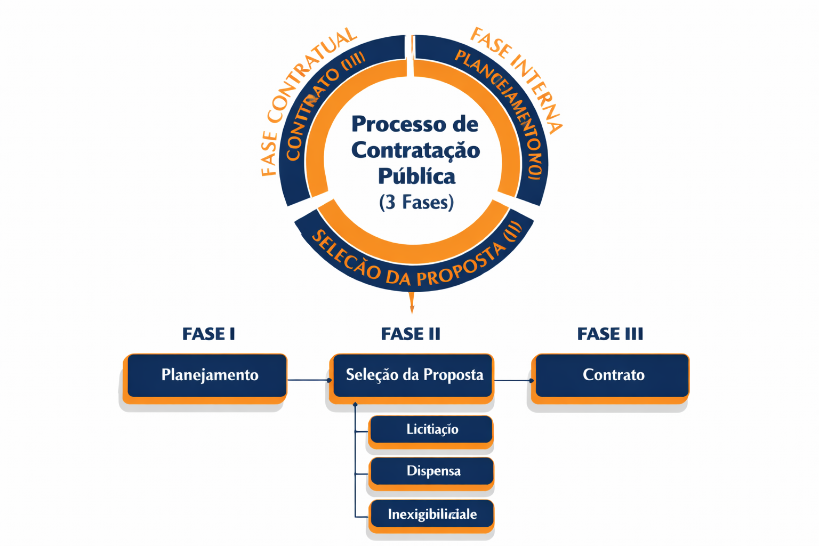
FASES DO PROCESSO DE CONTRATAÇÃO
Fonte: Mendes, Renato Geraldo. O processo de contratação pública. Fases, etapas e atos. Curitiba: Zênite, p. 441.

Slide 37
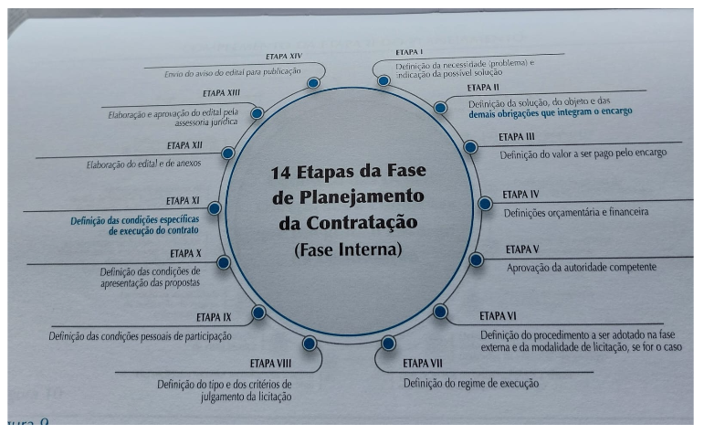
ETAPAS DO PLANEJAMENTO
, p. 441.

Slide 38
Afinal, o que é o Plano de Contratações Anual
O Plano de Contratações Anual constitui uma espécie de “pré-planejamento” das contratações.
Este documento identifica e consolidada todas as contratações que serão realizadas no ano seguinte, englobando as contratações novas e as prorrogações de contratos já existentes.
Os objetos de contratação listados no PCA advêm, em grande medida, de uma expectativa de contratação baseada no levantamento prévio de necessidades.
É perfeitamente possível que alguns deles não venham a ser executados, pois a formação do juízo de mérito administrativo, em cada caso, sopesará a conveniência e a oportunidade de realizar cada contratação quando ela se mostrar necessária ou desnecessária.

Slide 39
Da onde vem os dados constantes do PCA?
Análise de contratações pretéritas (evidenciam demandas ordinárias e que se repetem em cada exercício)
Exame de necessidades atuais, embora nunca contratadas.
Prospecção de possíveis demandas/necessidades.
A partir destas análises, devem ser gerados diversos documentos de formalização de demanda que serão consolidados pelo PCA.

Slide 40
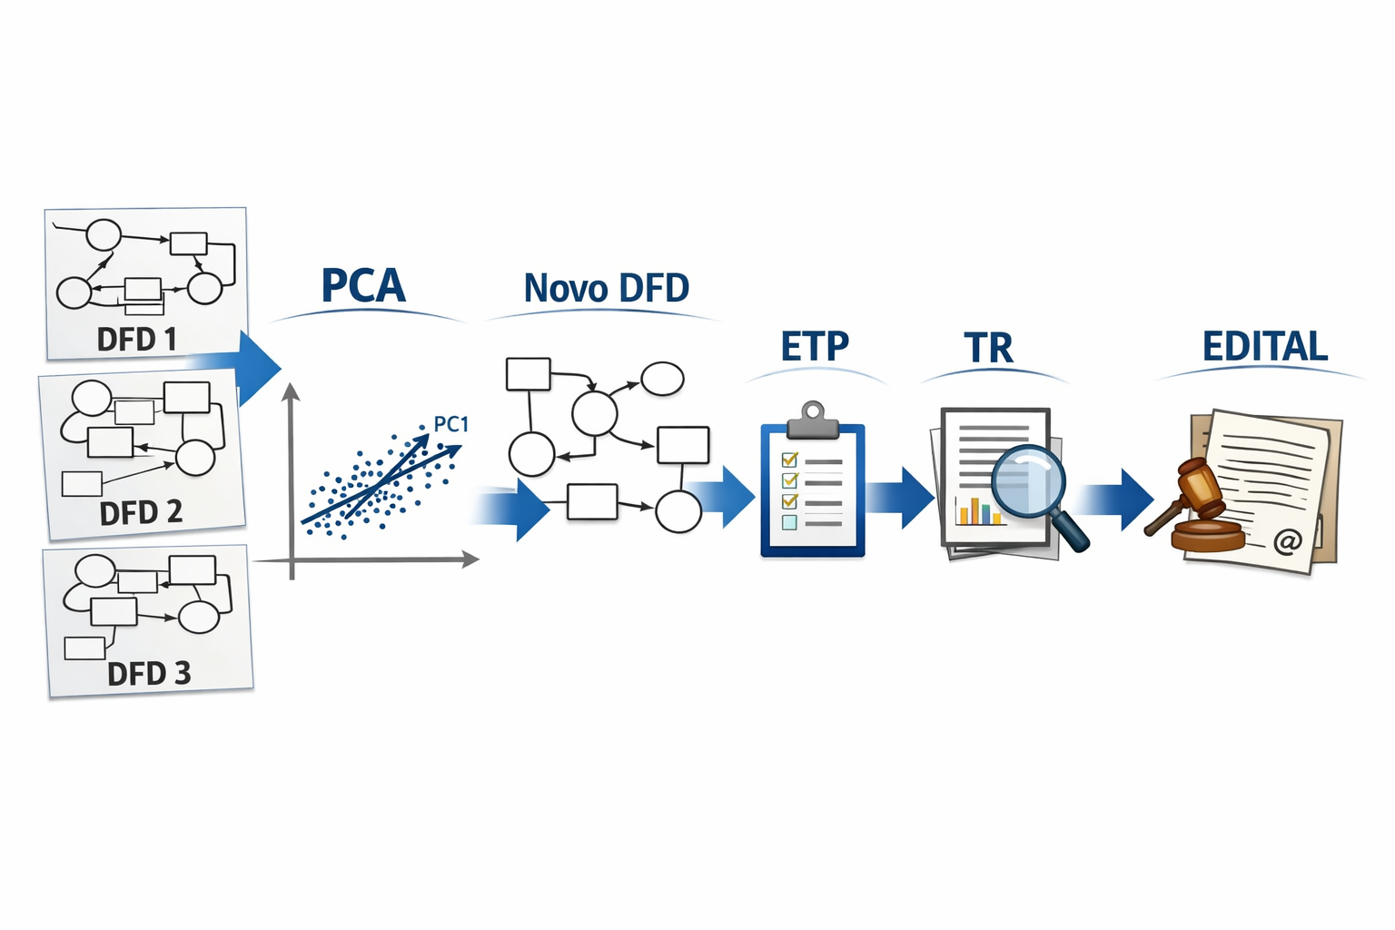
Onde se situa o PCA no fluxo da contratação pública?

Slide 41


